Slide 1




TRƯỜNG TIỂU HỌC TAM ĐA SỐ 2 – HUYÊN YÊN PHONG – TỈNH BẮC NINH
CHỦ ĐỀ 5
Khéo tay hay làm

Slide 2

Tiết 3
Mâm
ngũ quả

Slide 3


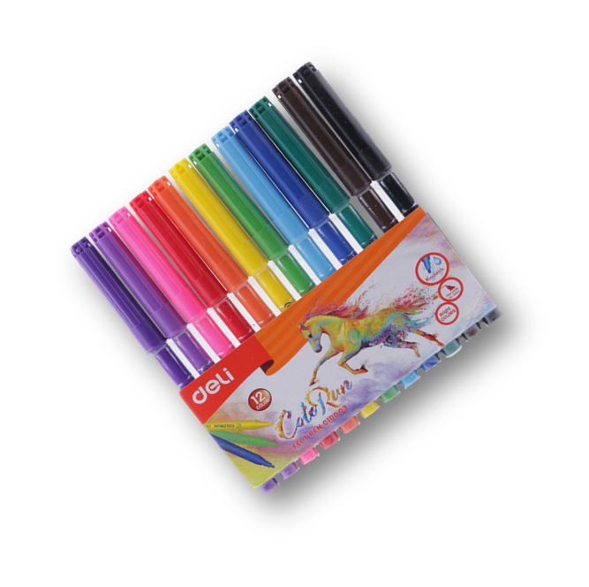
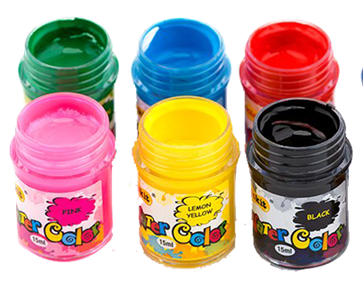
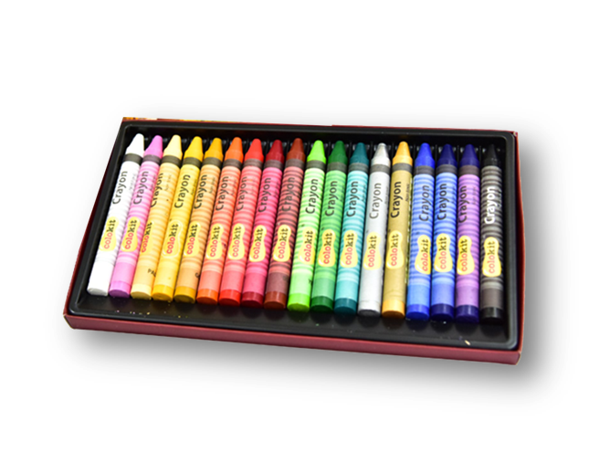
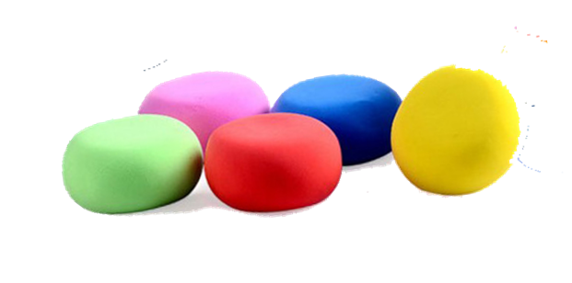
Chuẩn bị đồ dùng học tập

Slide 4


Hoạt động 1
Khám phá

Slide 5
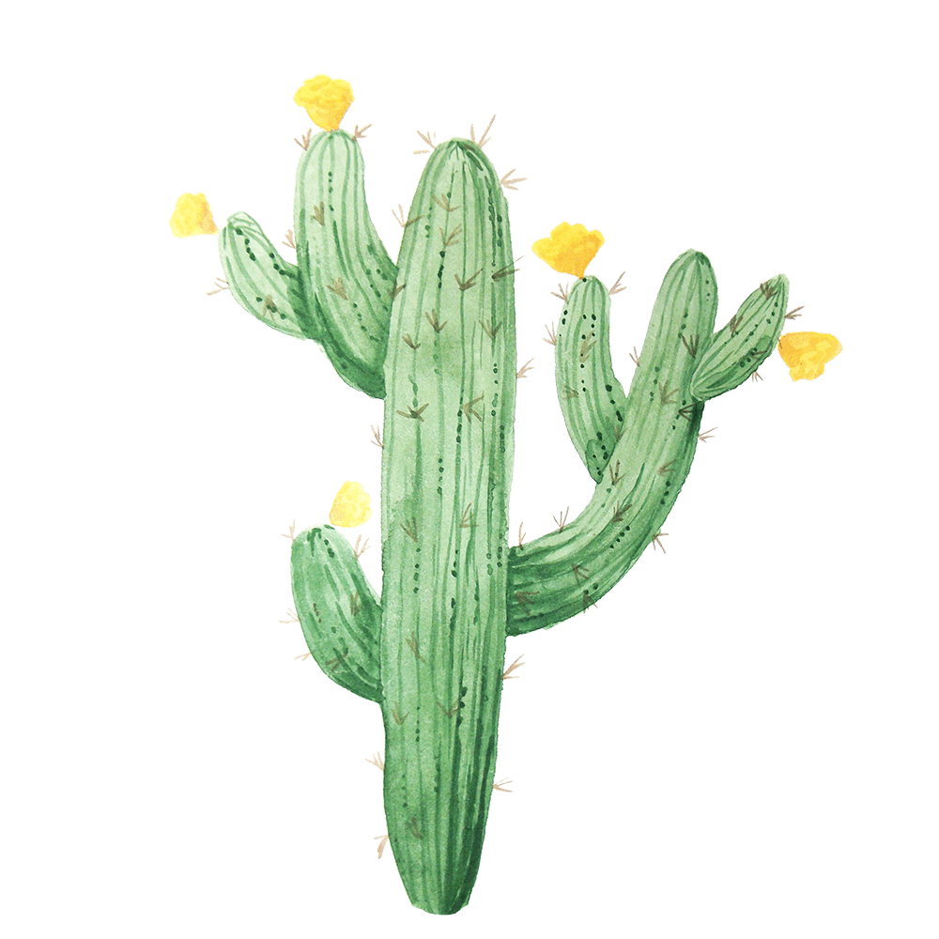

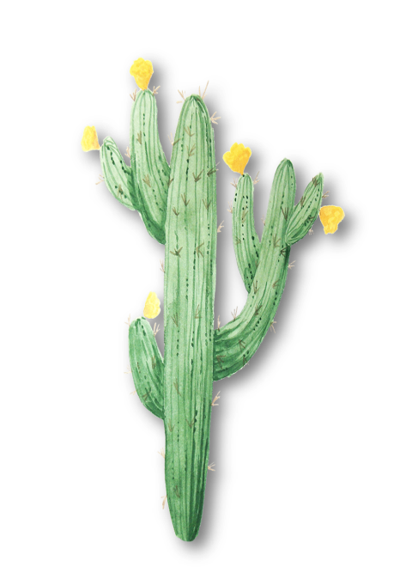
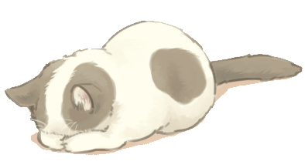

Quan sát , thảo luận về mâm ngũ quả trong cuộc sống và bằng đất nặn

Slide 6
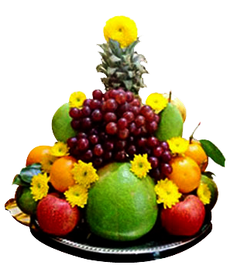
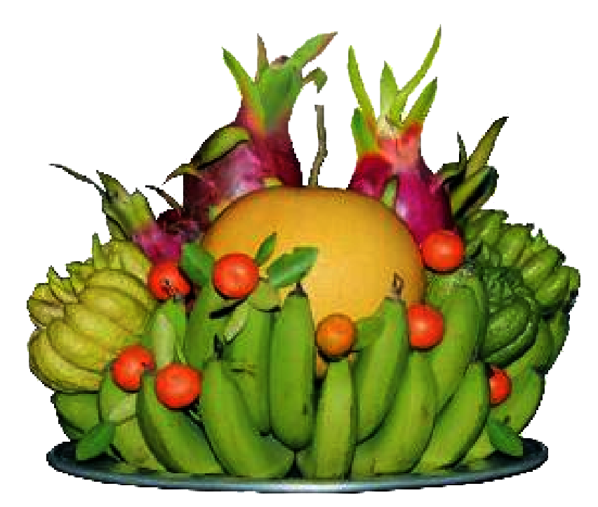
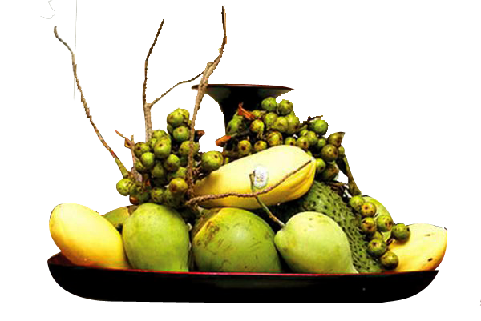
Mâm ngũ quả trong cuộc sống

Slide 7
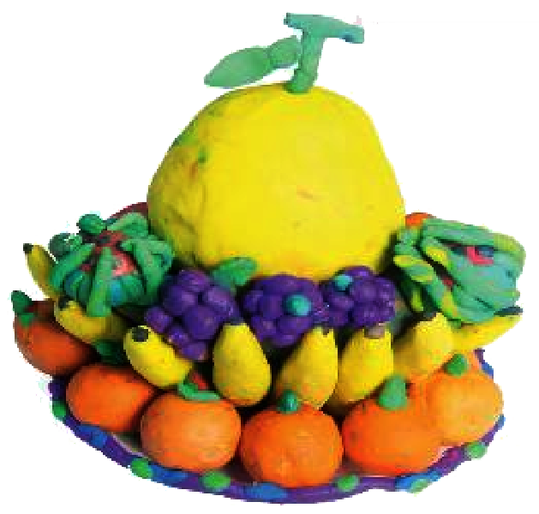
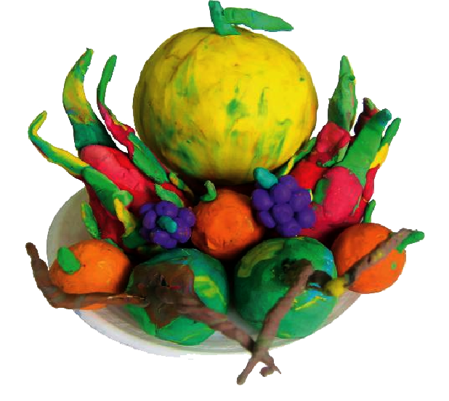
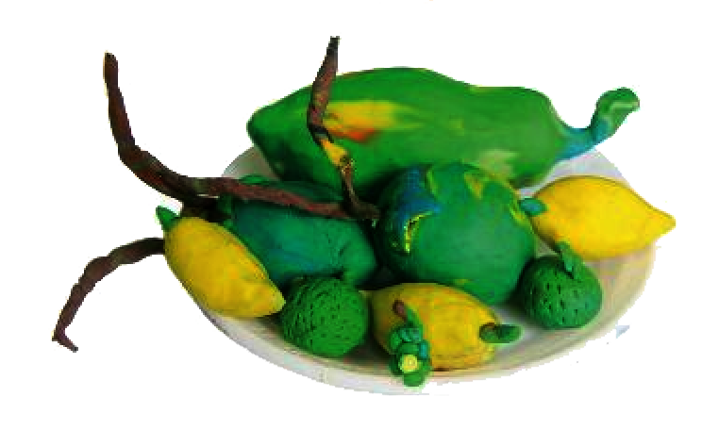
Mâm ngũ
quả bằng đất nặn

Slide 8
Hoạt động 2
Kiến tạo kiến thức kĩ năng

Slide 9
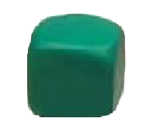
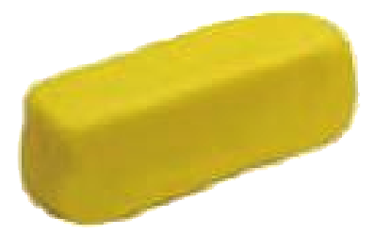
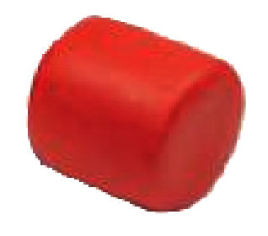
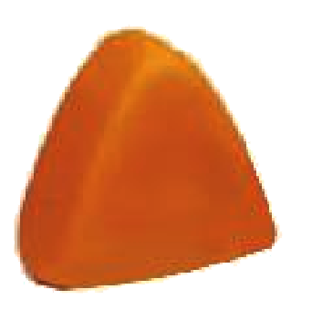
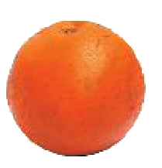
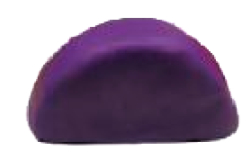
Các khối hình cơ bản
Khối hình vuông
Khối hình chữ nhật
Khối hình trụ
Khối hình tam giác
Khối hình cầu
Khối hình bán nguyệt

Slide 10
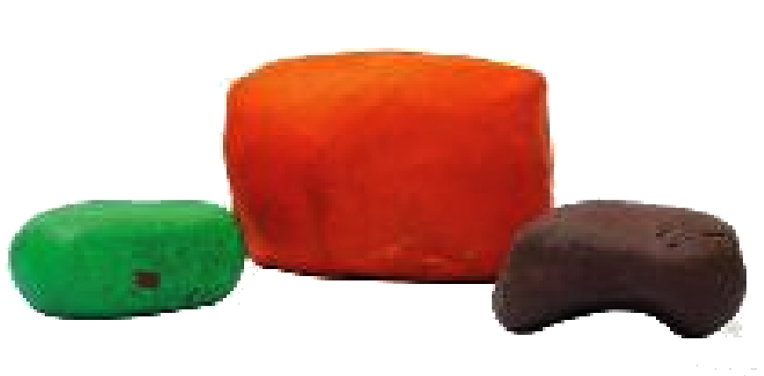
GợI ý các bước thực hiện nặn mâm ngũ quả
Bước 1: chọn màu cho sản phẩm mình nặn

Slide 11
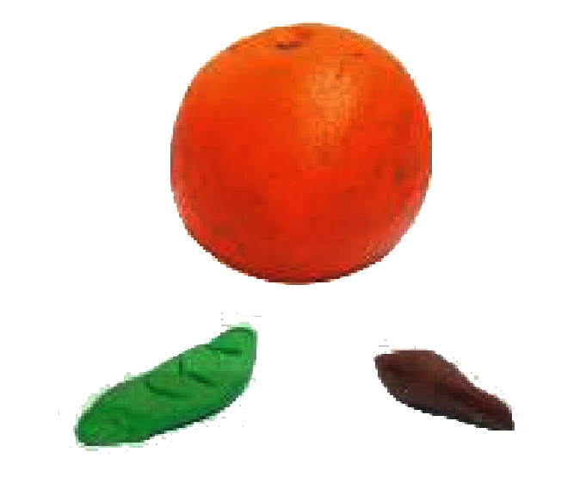
Bước 2: Tạo hình sản phẩm cho giống mẫu

Slide 12
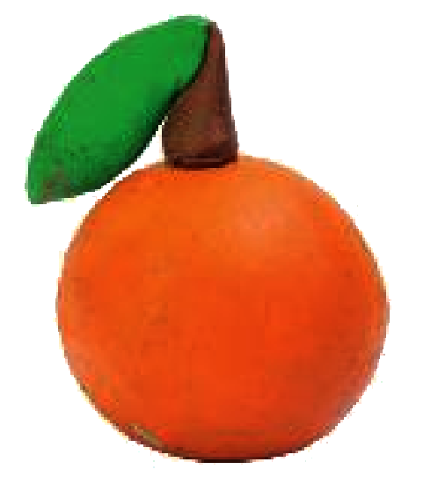
Bước 3: dính các bộ phận lại, cho hoàn chỉnh giống mẫu

Slide 13
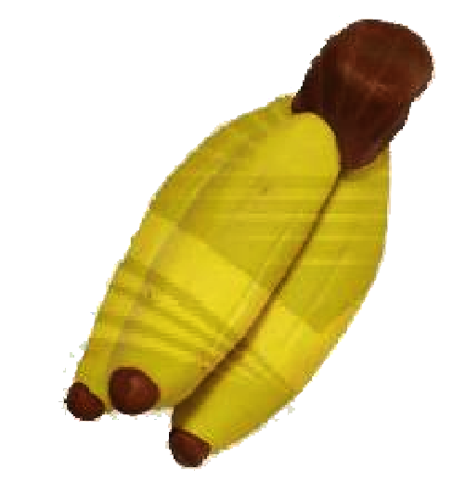
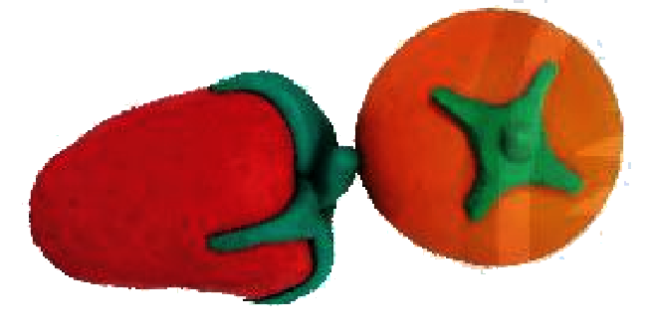
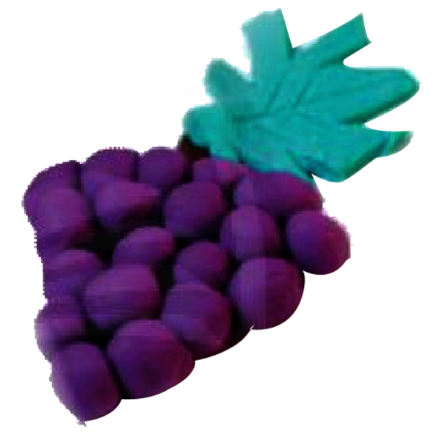
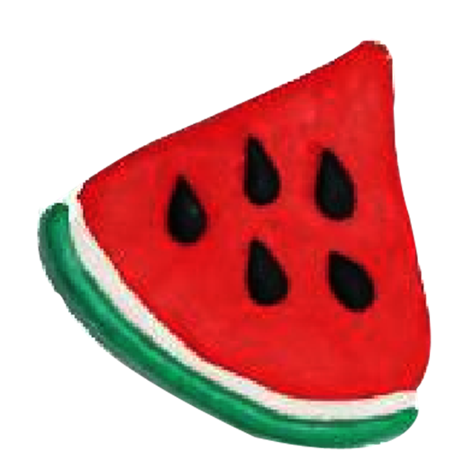
Tương tự các loại quả khác cũng làm như
các bước hướng dẫn trên

Slide 14
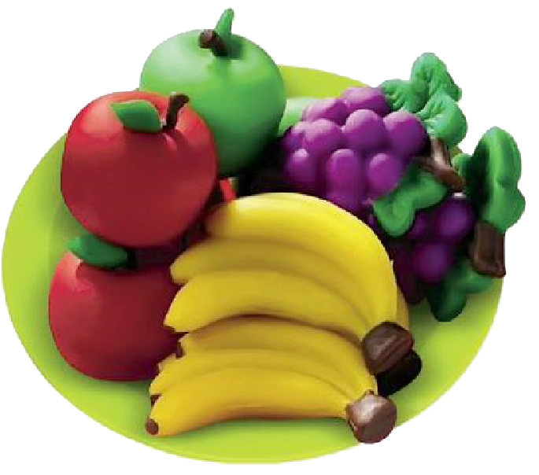
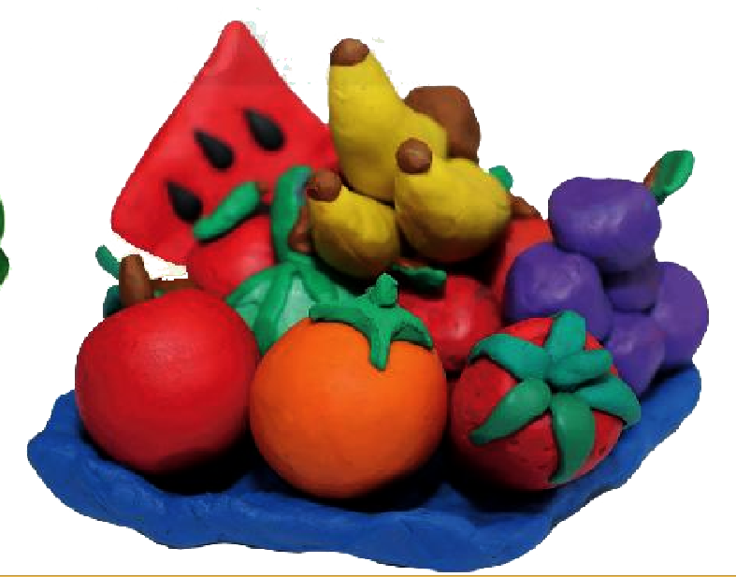
Bước 4: sắp xếp các loại quả vào đĩa cho giống mâm ngũ quả

Slide 15
Hoạt động 3
Luyện tập
sáng tạo

Slide 16
Hướng dẫn HS luyện tập thực hành
. HS hoạt động theo nhóm / cá nhân
.Khuyến khích HS từ các kĩ thuật cơ bản , HS chủ động sáng tạo các sản phẩm mới theo ý thích , phù hợp với trí tưởng tượng của mình . HS Chủ động thảo luận phân công công việc, thưc hành nặn 3D , sắp xếp thành mâm quả

Slide 17
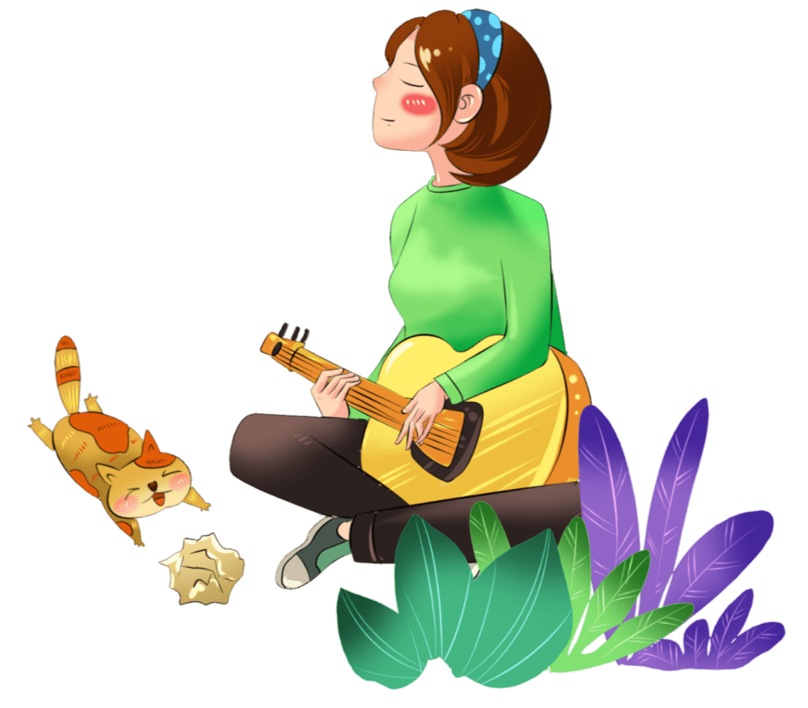

Thực hành nhóm
. Các HS Chủ động chọn nội dung thực hiện, tùy theo năng lực và sở thích của các em phân công công việc , thực hiện nặn 3D , sắp xếp thành mâm ngũ quả , theo như GV đã hướng dẫn

Slide 18
Hoạt động 4
Phân tích
đánh giá

Slide 19
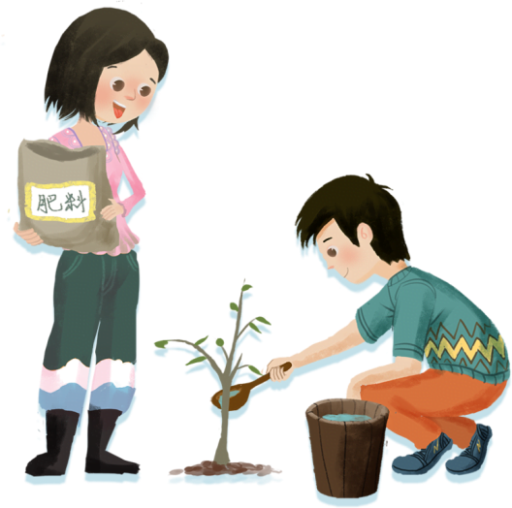

Giới thiệu sản phẩm
Giới thiệu nhận xét đánh giá sản phẩm Của mình và bạn

Slide 20
Hoạt động 5
Vận dụng
Phát triển

Slide 21




Hãy yêu quê hương
đất nước, xây dựng
tình yêu và trách
nhiệm với bạn bè

Slide 22
XIN CHÀO
VÀ HẸN GẶP
LẠI CÁC EM !

